Slide 1
Тыныс алудың маңызы. Анаэробты және аэробты тыныс алу

Slide 2
Сабақ мақсаты
Тірі ағзалардағы тыныс алу маңызын сипаттау
Анаэробты және аэробты тыныс алу типтерін ажырату

Slide 3
Сөздерді тап
R | B | I | R | D | S | C | E | V | I | O | E | J | K | F | P
T | S | Q | D | F | V | C | B | Y | K | U | C | F | N | U | N
Y | D | W | E | P | L | A | N | T | S | B | O | I | O | N | A
H | F | E | C | E | L | L | S | N | V | C | L | S | X | G | T
C | H | L | O | R | O | P | H | Y | L | L | O | H | Y | I | U
G | A | N | I | M | A | L | S | E | R | Y | G | U | G | P | R
H | G | P | R | E | D | A | T | O | R | S | Y | V | E | N | E
I | H | E | N | V | I | R | O | N | M | E | N | T | N | C | W

Slide 4
Жауаптары
 | B | I | R | D | S |  |  |  |  |  | E |  |  | F
 |  |  |  |  |  |  |  |  |  |  | C | F |  | U | N
 |  |  |  | P | L | A | N | T | S |  | O | I | O | N | A
 |  |  | C | E | L | L | S |  |  |  | L | S | X | G | T
C | H | L | O | R | O | P | H | Y | L | L | O | H | Y | I | U
 | A | N | I | M | A | L | S |  |  |  | G |  | G |  | R
 |  | P | R | E | D | A | T | O | R | S | Y |  | E |  | E
 |  | E | N | V | I | R | O | N | M | E | N | T | N

Slide 5
Тыныс алу туралы не білесің?

Slide 6
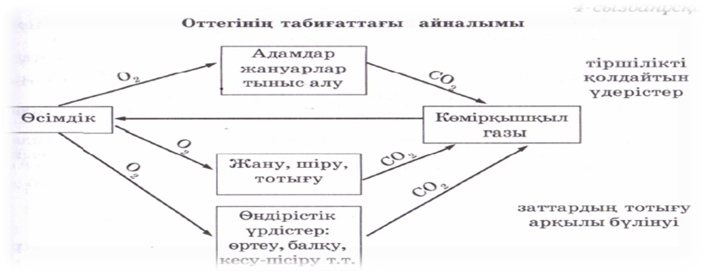

Slide 7
Сөздікке жазып аламыз
Тыныс алу – дыхание - respiration
Аэробты – аэробное - aerobic
Анаэробты – анаэробное – anaerobic
Көмірқышқыл газы – углекислый газ - carbon dioxide

Slide 8
Фотосинтез процесінің формуласы
6СО2 + 6Н2О = С6Н12О6 + 6О2

Slide 9
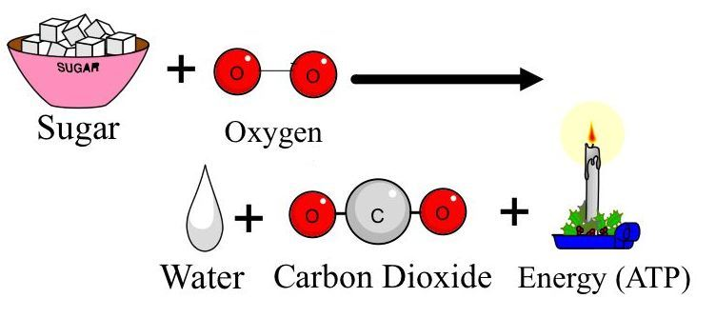
Тыныс алудың формуласы
С6H12O6 + 6O2 = 6CO2 + 6H2O +ATФ (энергия)

Slide 10
Тірі ағзалар тыныс алуына байланысты
АЭРОБТЫ
АНАЭРОБТЫ

Slide 11
Назар ортаға
Сергіту сәті
“Қолтырауын”

Slide 12
Фотосинтез бен тыныс алуды салыстыр

Slide 13
Не білдім? Нені үйрендім?
-алған білімді өмірде қалай қолдануға болады?

